Slide 1

Дитина вдома.
Побутові небезпеки
Презентацію підготувала вихователь
Шадських Вікторія Анатоліївна

Slide 2
Усміхніться, любі діти.
Гостям нашим шліть привіти.
Час заняття розпочати,
І сумлінно працювати,
Щоб почути у кінці,
Що усі ми молодці!

Slide 3


Slide 4
Дитина вдома.
Побутові
небезпеки

Slide 5
Електричні
прилади
Ліки
Побутова
хімія
Небезпека
вдома
Вогонь
Газ
Гострі та
ріжучі предмети

Slide 6
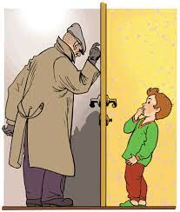
Свої – чужі

Slide 7
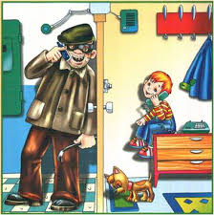
Небезпека 1.
Свої - чужі

Slide 8
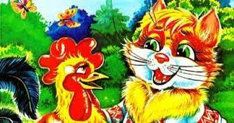
Котик і Півник

Slide 9

Колобок

Slide 10
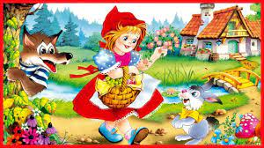
Червона шапочка

Slide 11
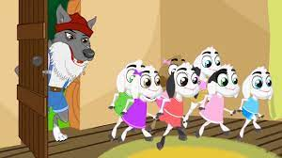
Вовк і семеро козенят

Slide 12
Не можна пускати чужого у дім,
Бо дім – це фортеця , коли ви у нім.
Не можна гуляти самим у дворі,
Це треба всім знати – батькам й дітворі.
Не можна з чужими людьми розмовляти
Й дарунки від них вам не можна приймати.
В машині чужій пропонують кататись?
Що, будем сідати? Ні! Рішуче відмовлятись!
Загроза життю – то «102» набирайте.
Про службу безпеки завжди пам’ятайте.

Slide 13
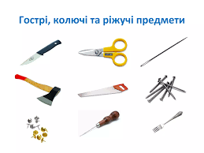
Небезпека 2.

Slide 14
Правила
Колючими, ріжучими предметами користуйся лише
в присутності дорослих і з їхного дозволу.
Ніколи не користуйся незнайомими інструментами.
Передавай ніж, ножниці, шило тупим кінцем.
Ріж завжди в напрямі від себе.
Не залишай гострі предмети без нагляду.
Усі гострі предмети та ті, що колють і ріжуть, обов’язково
клади на свої місця.

Slide 15


Небезпека 3.
Ліки

Slide 16
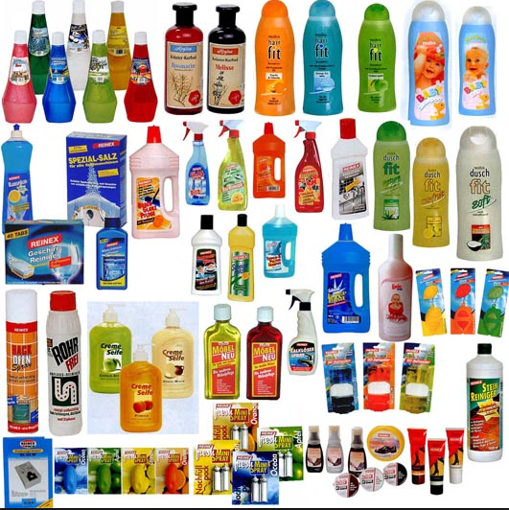
Побутова хімія

Slide 17
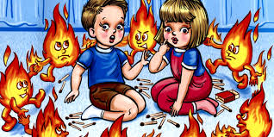
Небезпека 4.
Вогонь

Slide 18
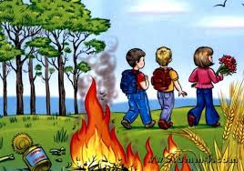
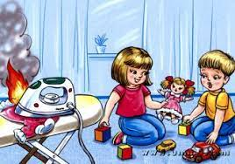
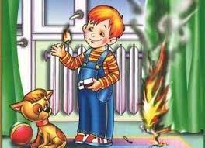
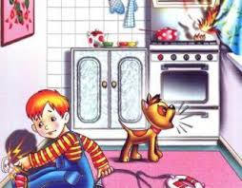
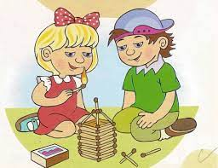
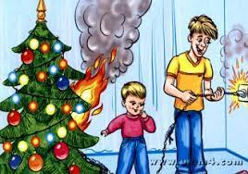
За малюнками складіть правила

Slide 19
Правила
Незнайомі предмети до рук не бери.
Не відкривай жодних упаковок із побутовою хімією.
Отруйні і вибухонебезпечні речовини, повинні зберігатися
окремо.
Не користуйся сірниками поблизу банок або пляшок із
різким запахом.

Slide 20
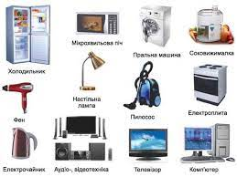
Небезпека 5.
Електричні прилади

Slide 21
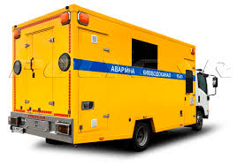
Якщо у квартирі пахне газом телефонуй 104

Slide 22
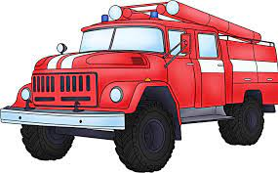
При пожежі дзвони
101

Slide 23
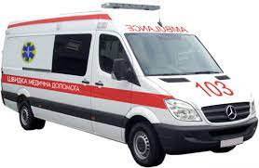
Швидка допомога
103

Slide 24
Гра «Підкажи словечко»
Не потрібно торкатися чайника, який стоїть на вогні,
оскільки він …(гарячий).
Відкрита електрична розетка – це … (небезпека).
Не потрібно брати пральний порошок, оскільки він…
(отруйний).
Щоб різати папір, тобі потрібні … ( ножиці).
Ніж – це … (гострий) предмет.
Якщо стався ( нещасний) випадок, потрібно викликати
«Швидку допомогу».
Електрична … (розетка) може бути небезпечною, якщо сунути
в неї пальці.

Slide 25
Ось тепер ми молодці!
Знаєм правила ми всі.
Щоб здоровими зростали,
Про особисту безпеку вдома
Потрібно дбати.

